Slide 1

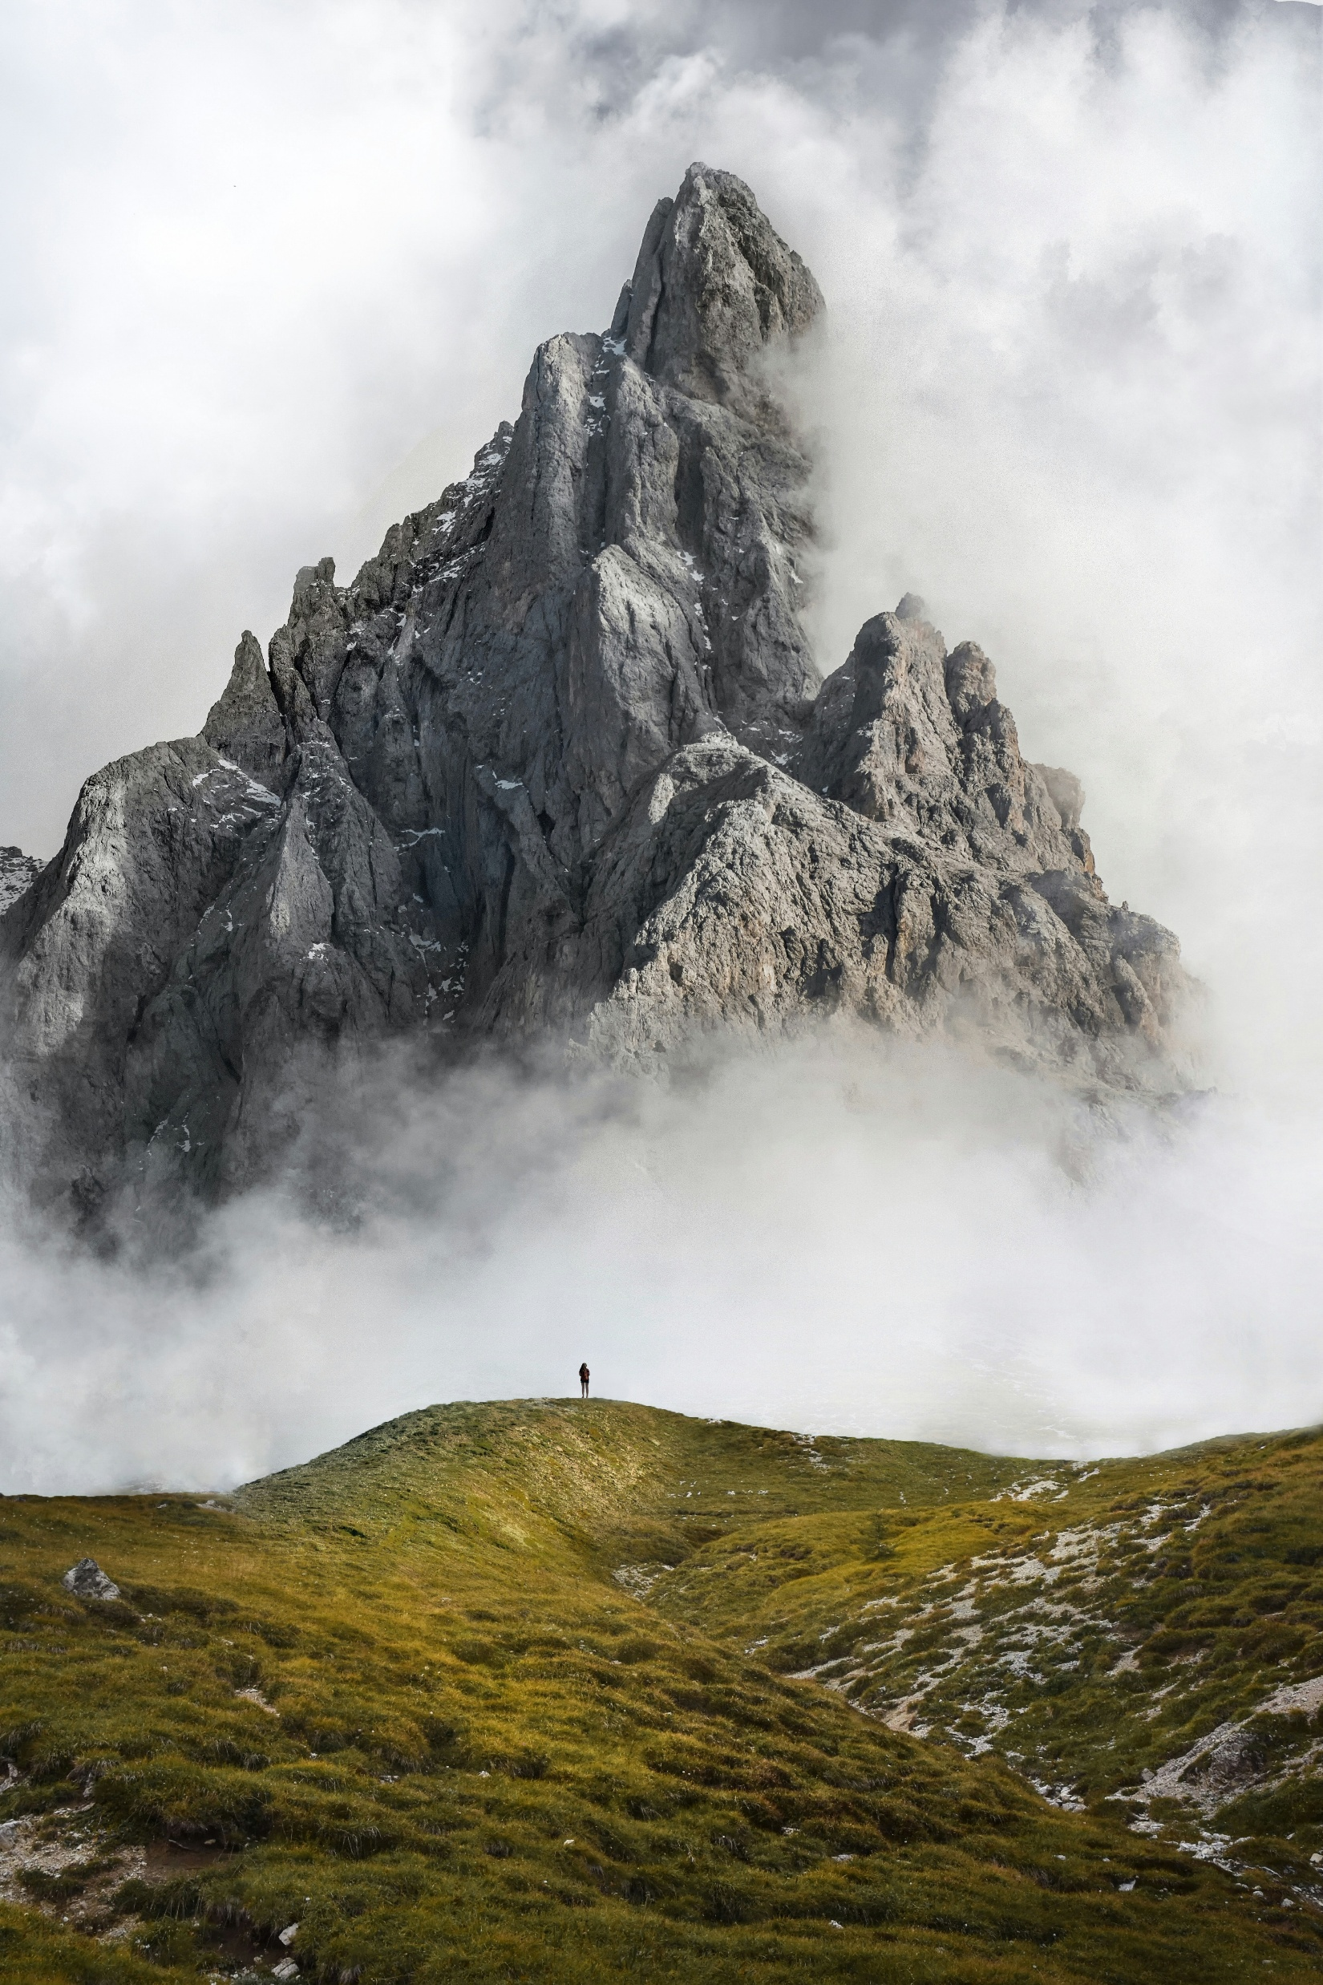
PROJECT : NALAM

Slide 2

PROJECT : NALAM

Slide 3

PROJECT : NALAM

Slide 4

PROJECT : NALAM

Slide 5


Slide 6


Slide 9



Slide 10


